Slide 1

Fizika
10
sinf
MAVZU: Aylanma va ilgarilanma harakatni o‘zaro uzatish.
O‘qituvchi:
Toshkent shahar Uchtepa tumani 287-maktab fizika fani o‘qituvchisi
Xodjayeva Maxtuma Ziyatovna

Slide 2

Aylanma harakatni uzatishning friksion, tasmali va tishli g‘ildirakli kabi usullari bo‘lib, mazkur mavzuda biz ular bilan tanishamiz.

Slide 3
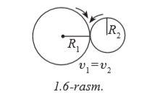
Friksion usulda harakatni uzatish.
Aylanma harakatni friksion usulda uzatish uchun har xil diametrli ikki g‘ildirak bir-biriga kuch bilan siqib turiladi. Ulardan biri soat strelkasining yo‘nalishi bo‘yicha aylansa, ikkinchisi ishqalanish kuchi ta’sirida harakatga kelib, soat strelkasiga qarama-qarshi yo‘nalishda aylanadi.

Slide 4
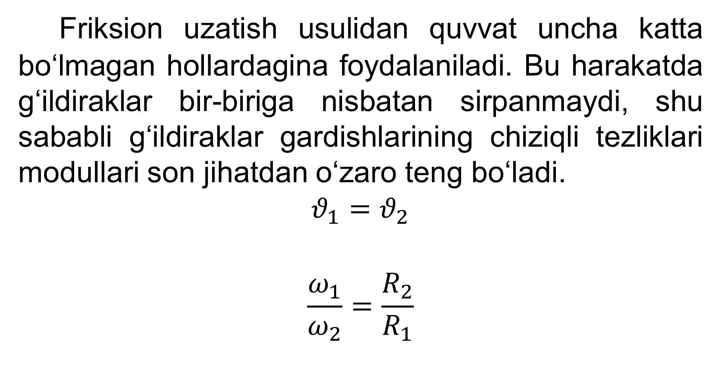
Friksion uzatish usulidan quvvat uncha katta bo‘lmagan hollardagina foydalaniladi. Bu harakatda g‘ildiraklar bir-biriga nisbatan sirpanmaydi, shu sababli g‘ildiraklar gardishlarining chiziqli tezliklari modullari son jihatdan o‘zaro teng bo‘ladi.
$$θ_{1}=θ_{2}$$
$$\frac{ω_{1}}{ω_{2}}=\frac{R_{2}}{R_{1}}$$

Slide 5
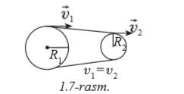

Harakatni tasmali usulda uzatish.
$θ_{1}=θ_{2}$
$$\frac{ω_{1}}{ω_{2}}=\frac{R_{2}}{R_{1}}$$

Slide 6
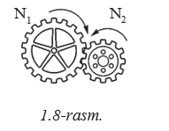
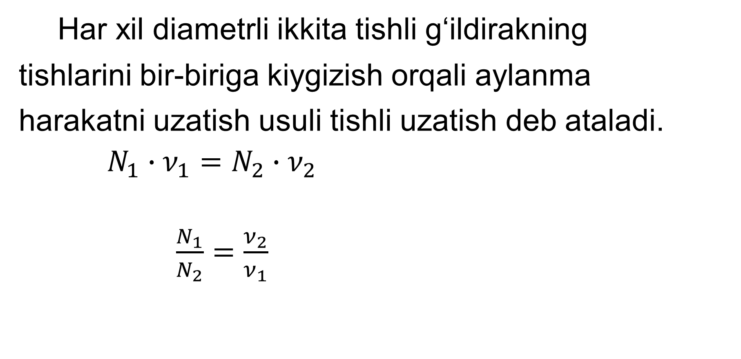
Harakatni tishli g‘ildiraklar orqali uzatish.
Har xil diametrli ikkita tishli g‘ildirakning
tishlarini bir-biriga kiygizish orqali aylanma
harakatni uzatish usuli tishli uzatish deb ataladi.
$N_{1}∙ν_{1}=N_{2}∙ν_{2}$
$\frac{N_{1}}{N_{2}}=\frac{ν_{2}}{ν_{1}}$

Slide 7
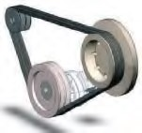
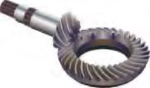
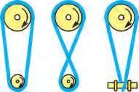

Slide 8
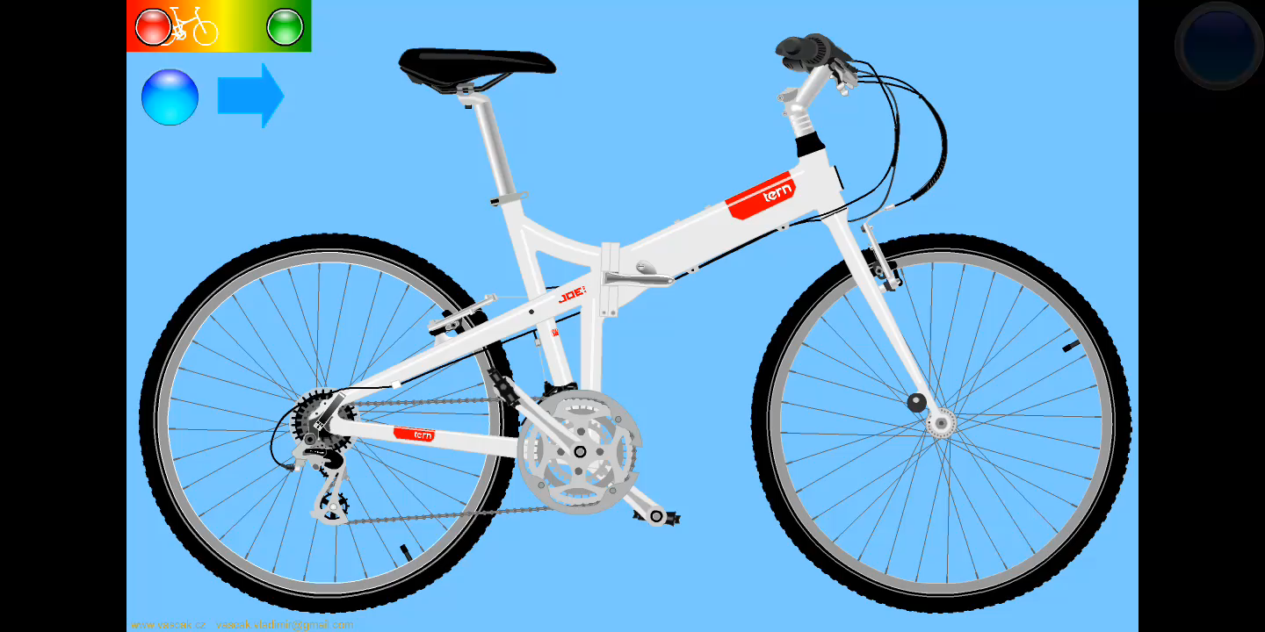

Slide 9
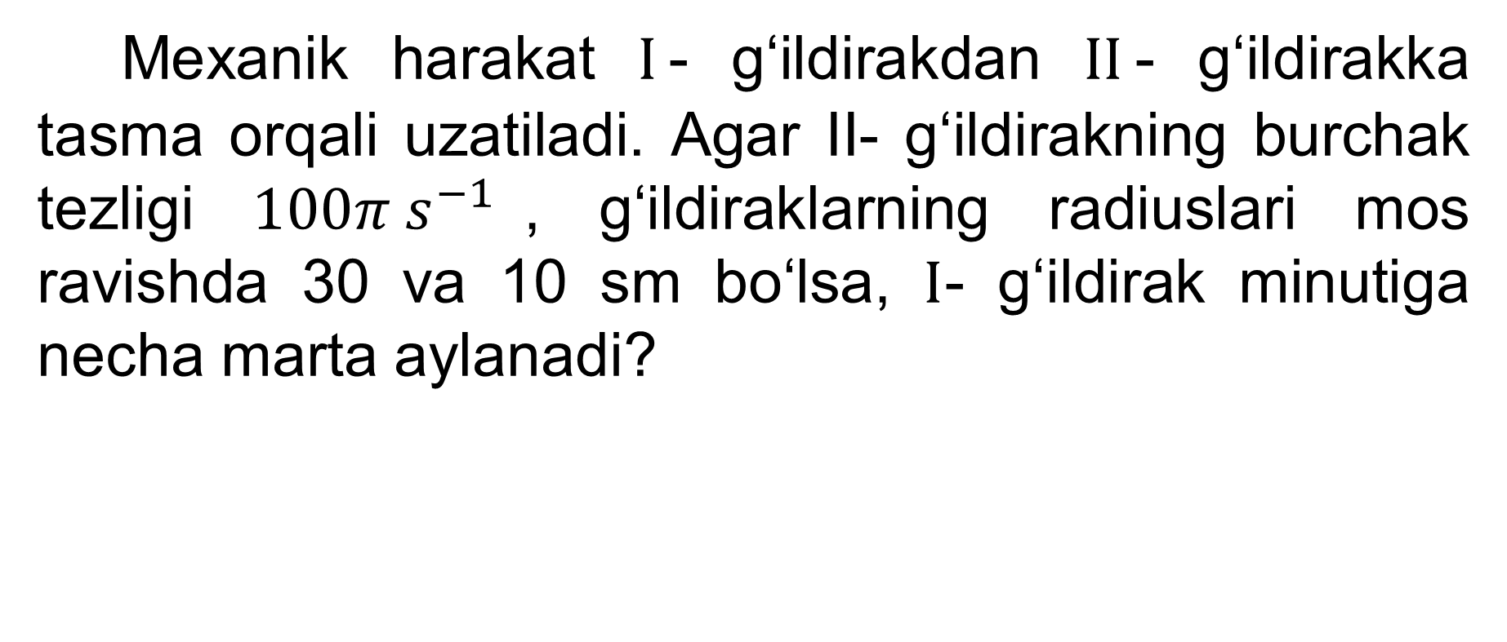
1-mashq 8-masala 24-bet
Mexanik harakat $I$- g‘ildirakdan $II$- g‘ildirakka tasma orqali uzatiladi. Agar II- g‘ildirakning burchak tezligi $100π s^{−1}$, g‘ildiraklarning radiuslari mos ravishda 30 va 10 sm bo‘lsa, $I$- g‘ildirak minutiga necha marta aylanadi?

Slide 10
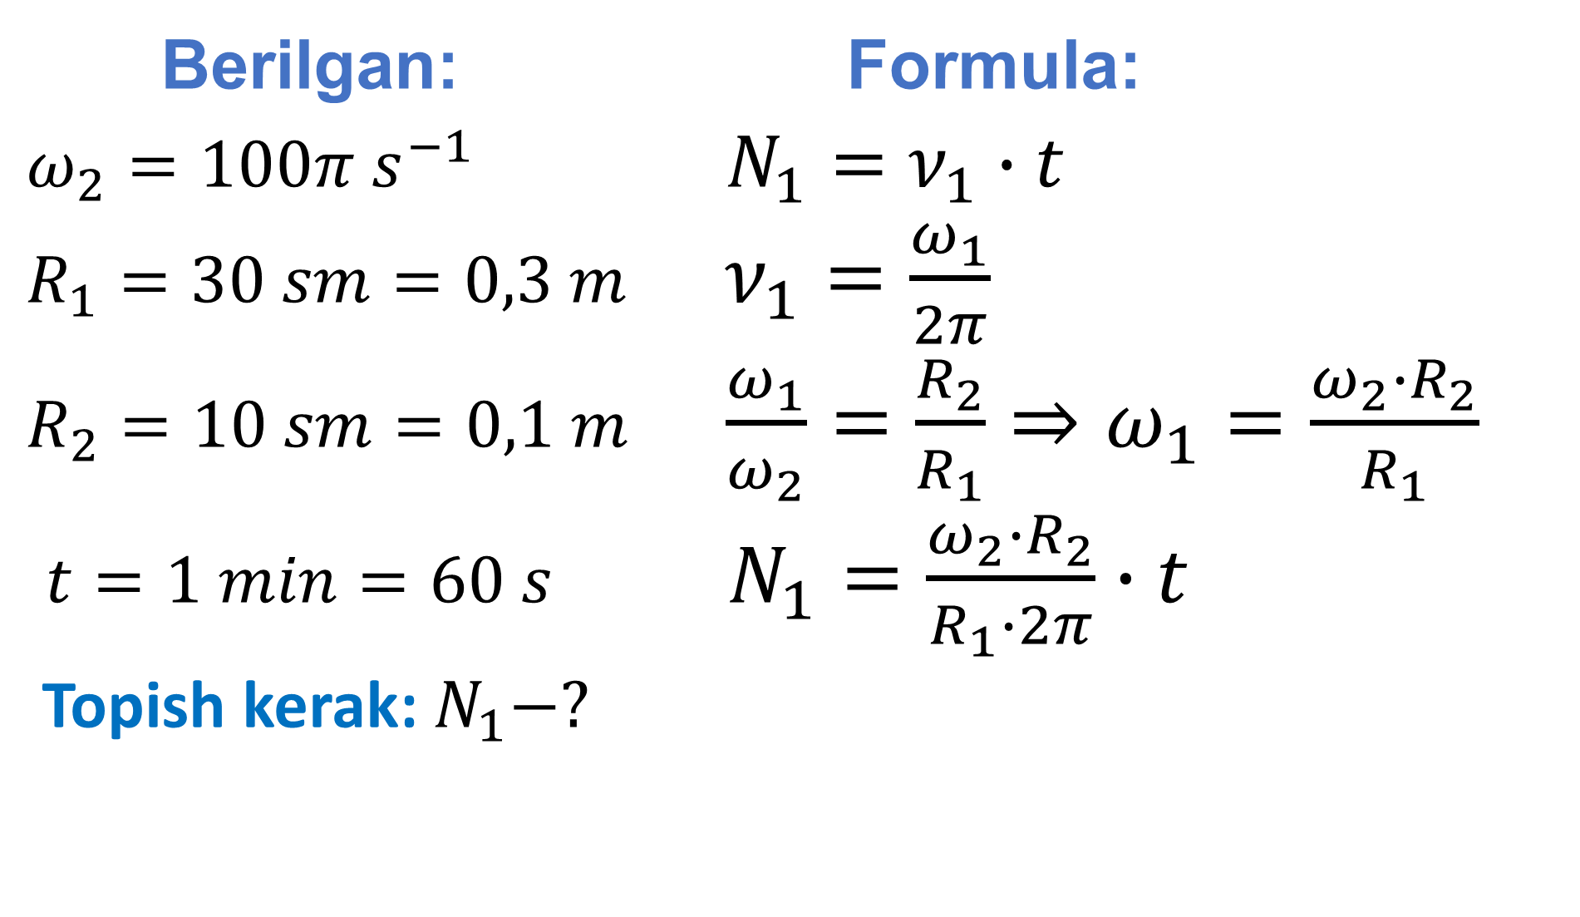
Berilgan: Formula:
$ω_{2}=100π s^{−1}$ $N_{1}=ν_{1}∙t$
$R_{1}=30 sm=0,3 m$ $ν_{1}=\frac{ω_{1}}{2π}$
$R_{2}=10 sm=0,1 m$ $\frac{ω_{1}}{ω_{2}}=\frac{R_{2}}{R_{1}}⇒ω_{1}=\frac{ω_{2}∙R_{2}}{R_{1}}$
$t=1 min=60 s$ $N_{1}=\frac{ω_{2}∙R_{2}}{R_{1}∙2π}∙t$
Topish kerak: $N_{1}−?$

Slide 11

Yechish:
$$N_{1}=\frac{100π s^{−1}∙0,1 m}{0,3 m∙2π}∙60 s=1000$$
Javob: $N_{1}=1000 marta$

Slide 12
Mustaqil bajarish uchun topshiriqlar
Mavzuga doir savollarga javob yozish (16-bet).
2. 1-mashq 7-masala (23-bet).

